Slide 1
Dragon Treasure

Slide 2
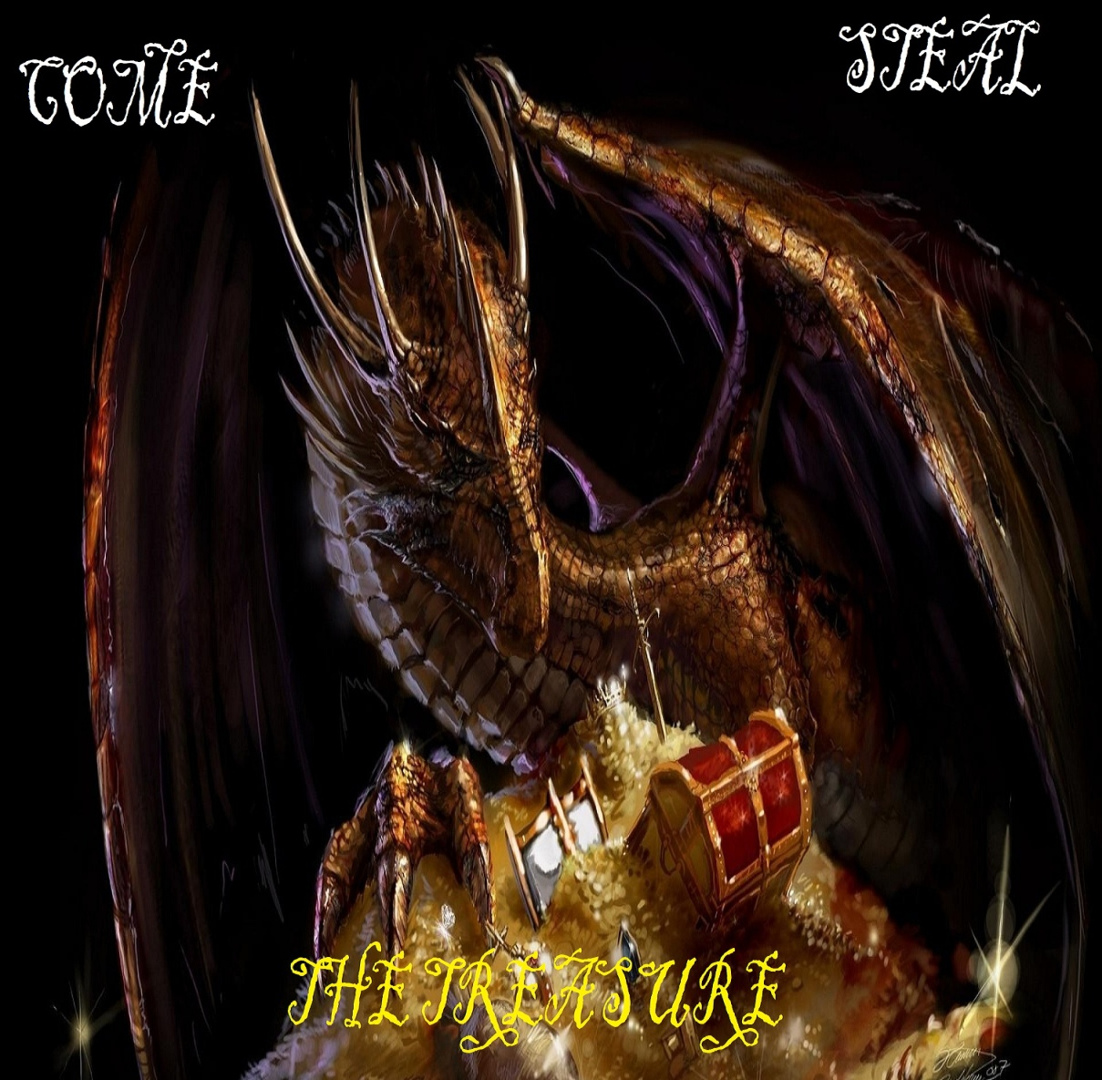
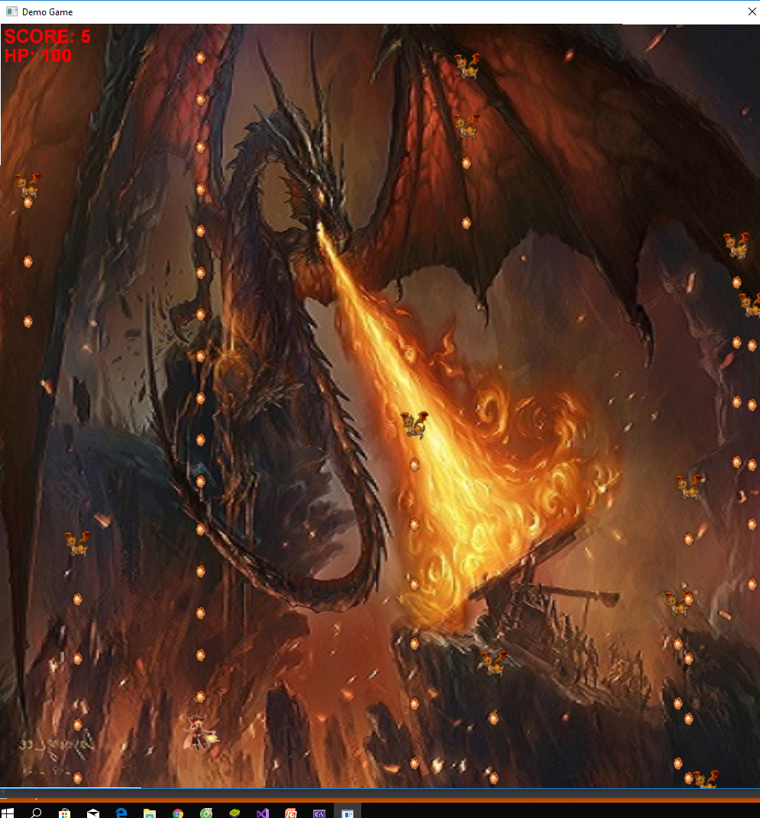
Giới thiệu

Slide 3
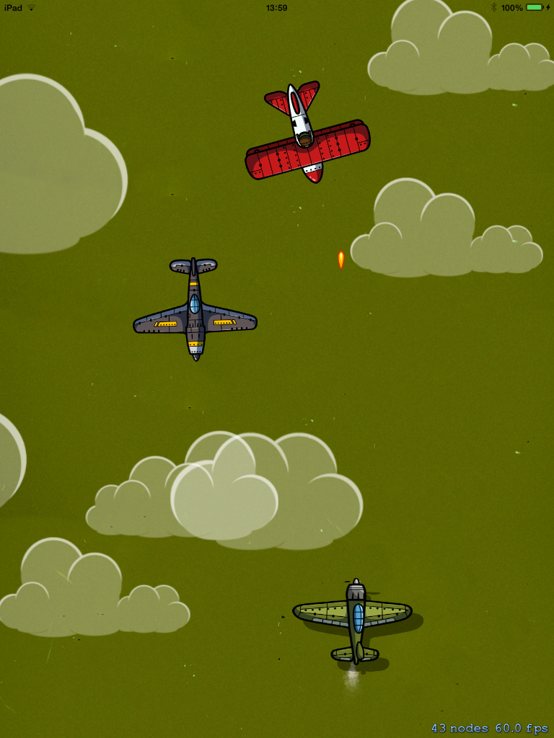
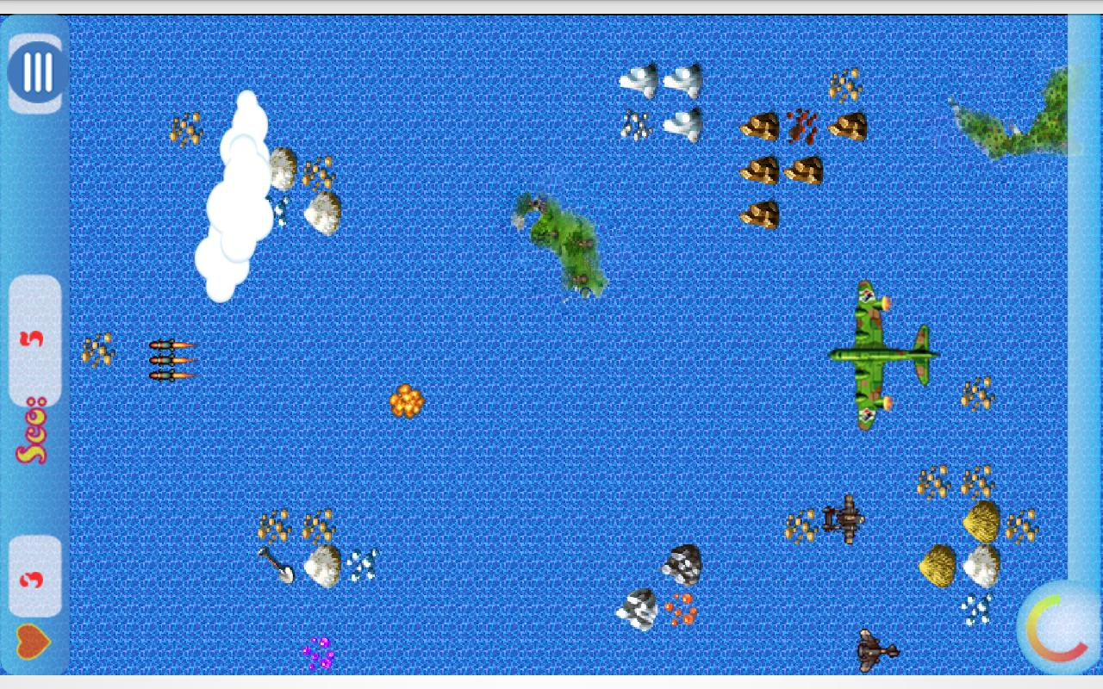
Ý Tưởng
Dựa trên thể loại game bắn quái 2d nổi tiếng .

Slide 4
Cách chơi
Người chơi sẽ sử dụng chuột để di chuyển .

Slide 5
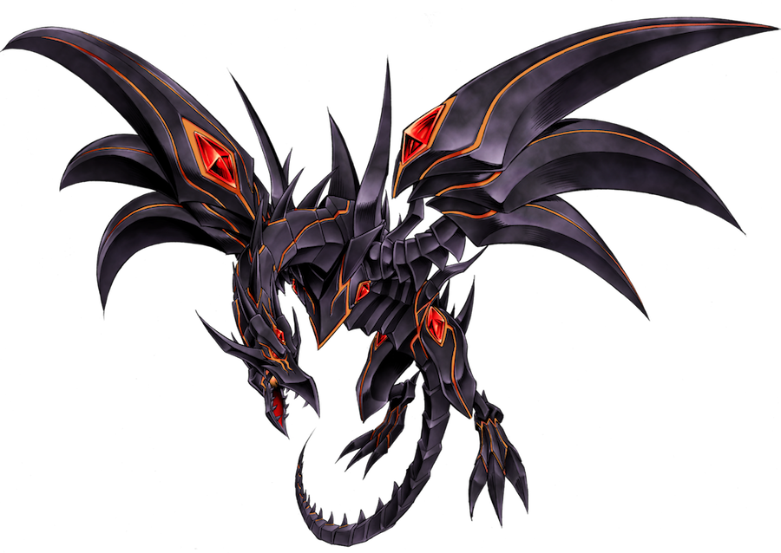
Mục tiêu
Mục tiêu cuối cùng của trò chơi là tiêu diệt rồng đen để lấy kho báu.

Slide 6
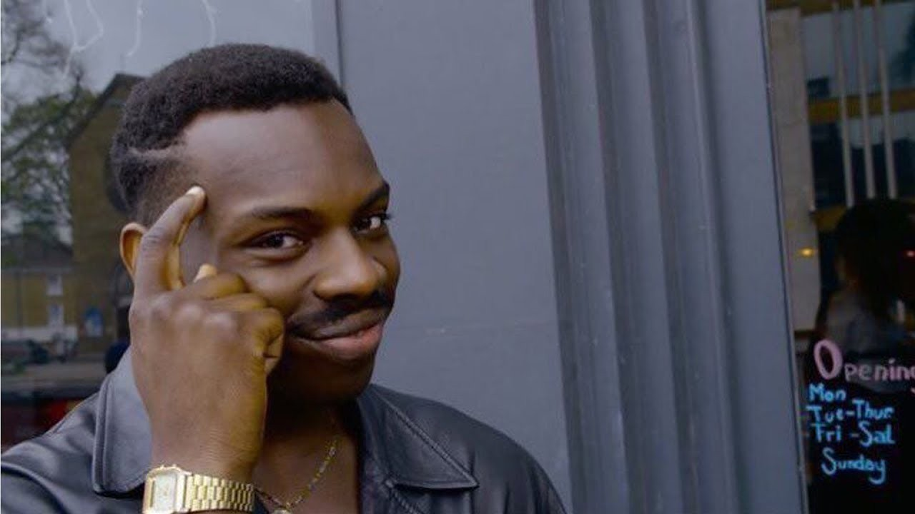

ANY QUESTION

